Slide 1

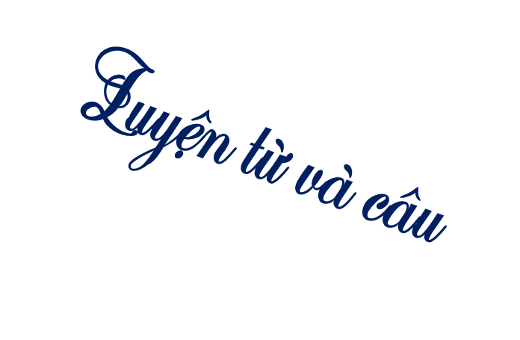



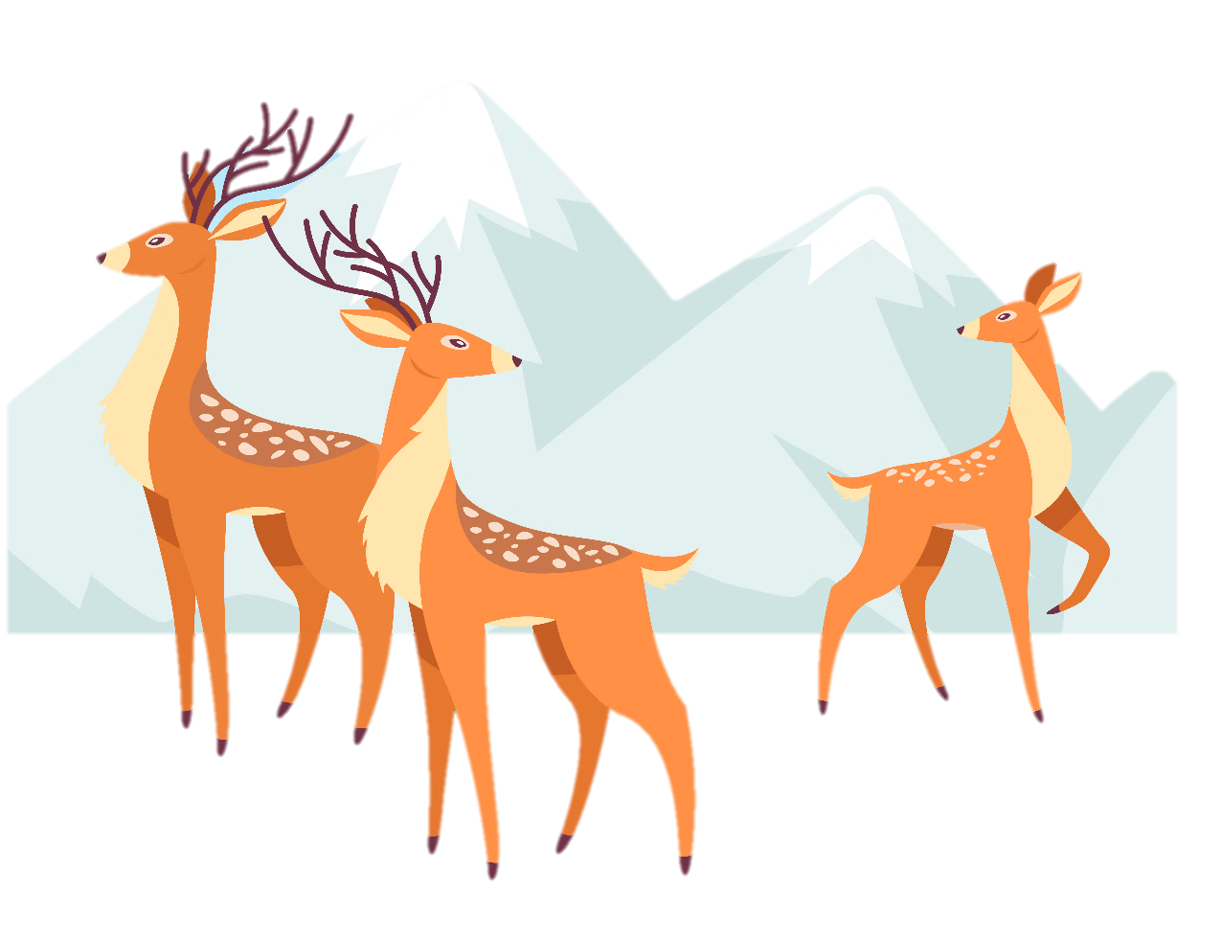






Câu nêu đặc điểm

Slide 2
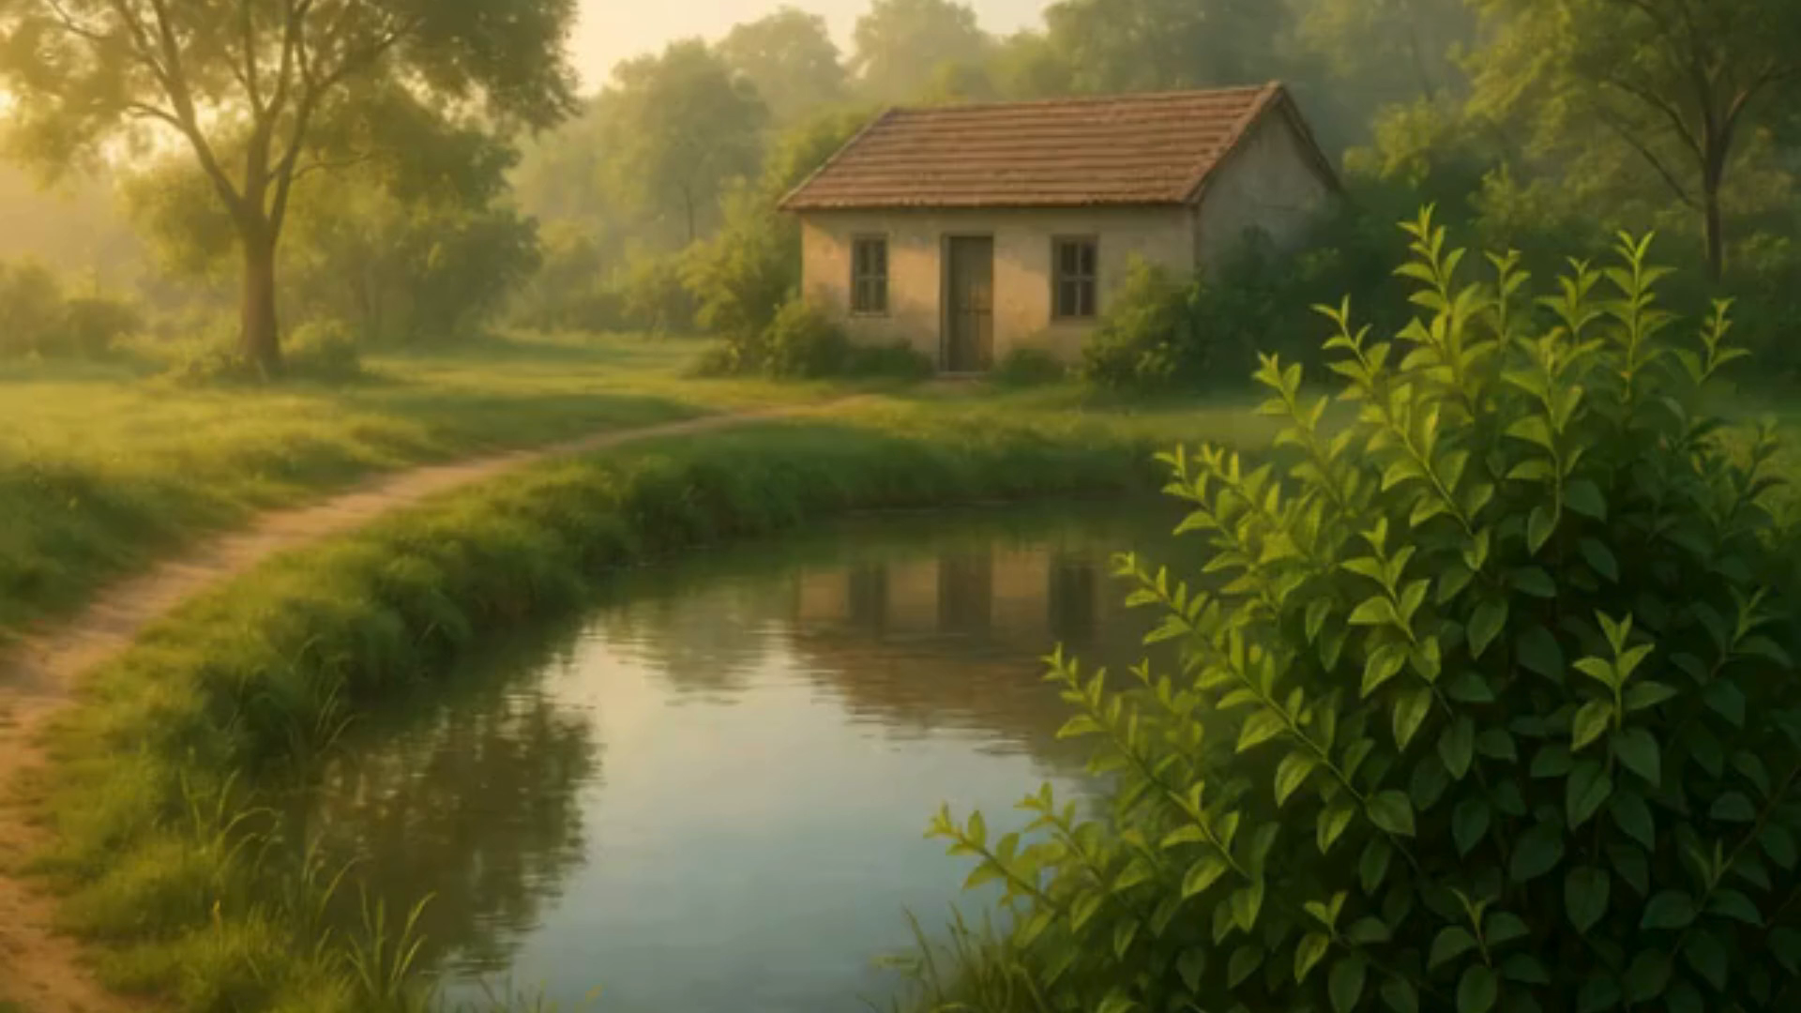

Slide 3



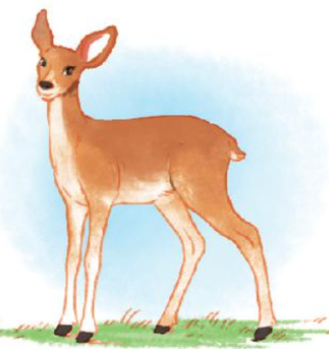




1. Xếp các từ in đậm dưới đây vào nhóm thích hợp.
b. Nai con có bộ lông màu nâu nhạt, mịn màng, bốn cẳng cao nghều như là đi trên những đôi cà kheo. Cái đầu dài và nhỏ, hai tai vểnh lên.
(Nguyệt Ánh)
Từ ngữ chỉ hình dáng, kích thước
Từ ngữ chỉ hương vị
Từ ngữ chỉ màu sắc

Slide 4
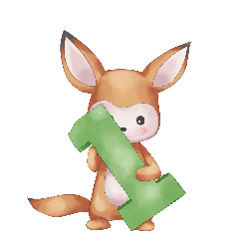
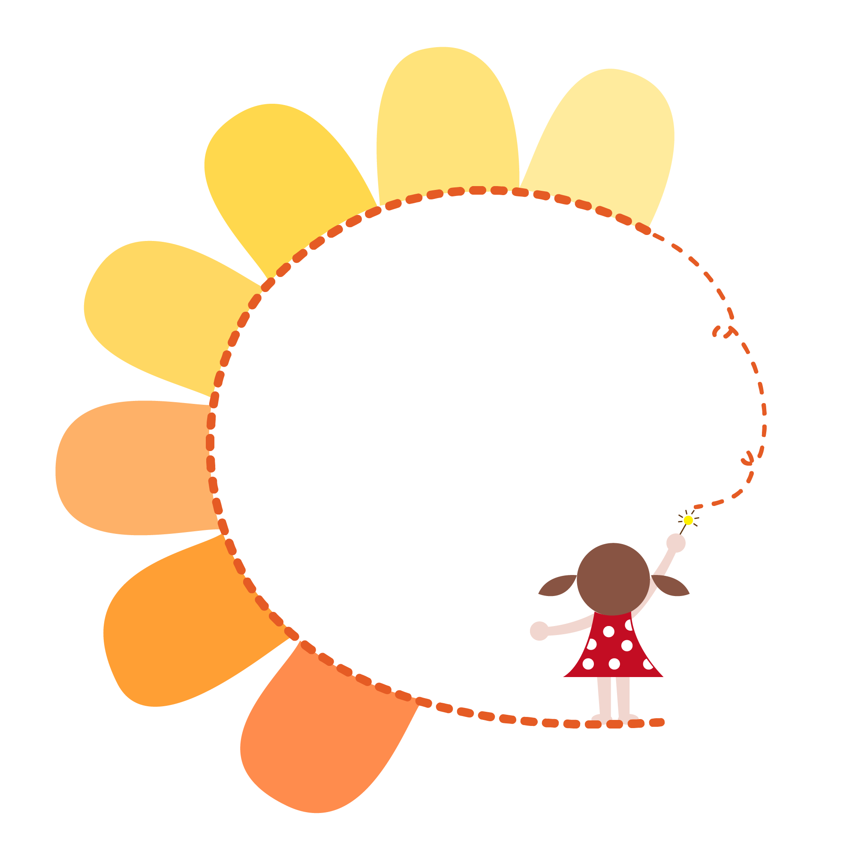



Từ ngữ chỉ màu sắc.
TỪ CHỈ
ĐẶC ĐIỂM
Từ ngữ chỉ hình dáng, kích thước.
Từ ngữ chỉ hương vị.

Slide 5
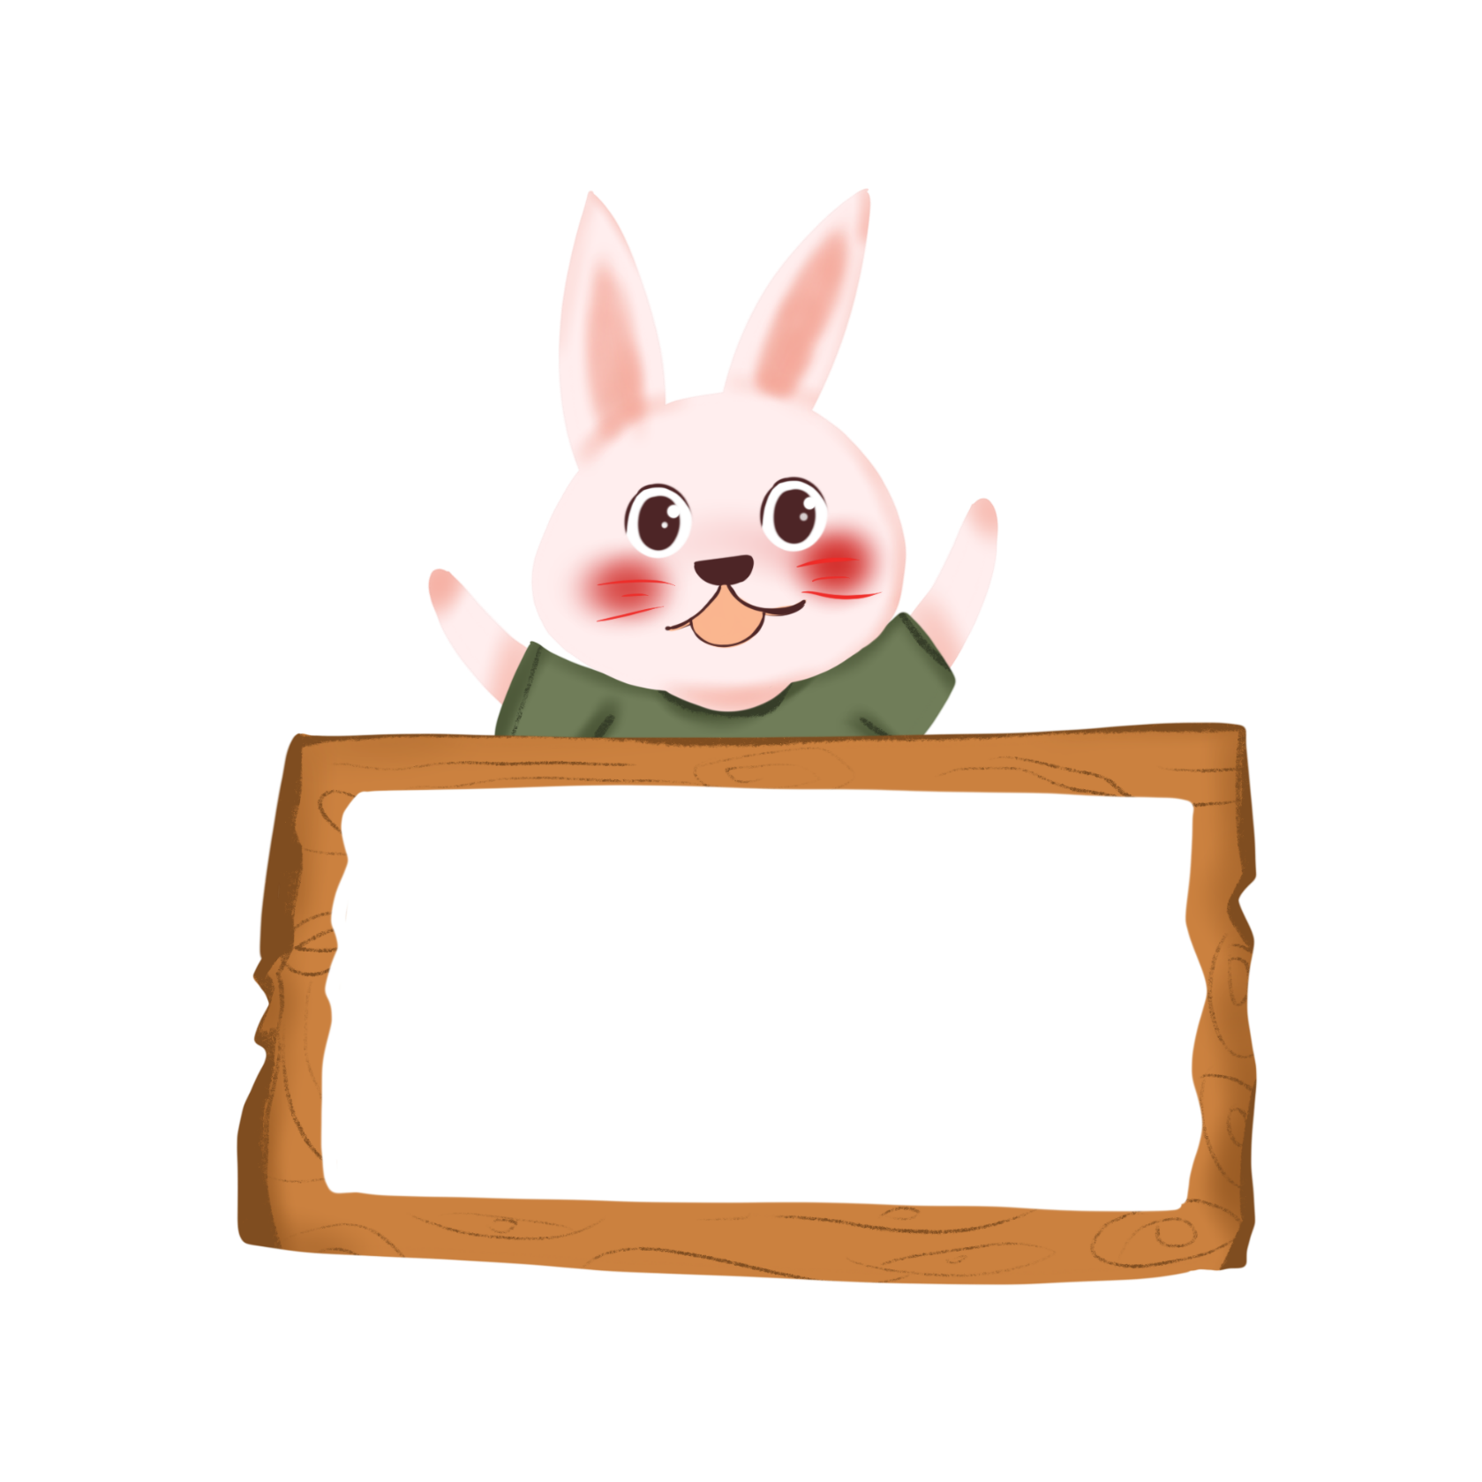


2.Tìm thêm từ ngữ chỉ đặc điểm theo ba nhóm nêu trên và đặt câu với 2 – 3 từ ngữ tìm được.
M: Hoa mướp màu vàng rực rỡ.
Từ ngữ chỉ hương vị
ngào ngạt,
mặn,
Từ ngữ chỉ màu sắc
thoang thoảng,
chua,
hồng,
vàng tươi,
Từ ngữ chỉ hình dáng,
kích thước
thơm lừng,...
vàng hoe,
đỏ chót,
mập,
mảnh mai,
đen,
xanh lam,
mênh mông,
bé tí
trắng tinh,
nâu,
dày,
mỏng,...
hẹp,

Slide 6


2.Tìm thêm từ ngữ chỉ đặc điểm theo ba nhóm nêu trên và đặt câu với 2 – 3 từ ngữ tìm được.
M: Hoa mướp màu vàng rực rỡ.
Những bông hoa chuối đỏ tươi.
Hương bưởi thoang thoảng khắp khu vườn.
Cánh đồng lúa chín mênh mông.

Slide 7
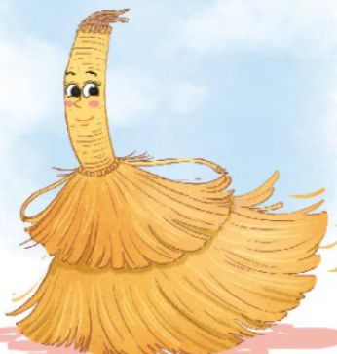

3. Dựa vào tranh, chọn từ thích hợp thay cho bông hoa
Cô chổi rơm
(bé, xinh xắn, vàng óng)
Trong họ hàng nhà chổi thì có cô bé chổi rơ vào loại nhất. Cô có chiếc váy , không ai đẹp bằng. Áo của cô cũng bằng rơm thóc nếp vàng tươi, được tết săn lại, cuốn từng vòng quanh người, trông cứ như là áo len vậy.
Tuy nhưng chổi rơm rất được việc. Ngày hai lần, chị Thùy Linh mang chổi ra quét nhà. Chỉ quét nhà thôi, còn sân, vườn đã có chổi khác cứng hơn.
(Theo Vũ Duy Thông)
✿
✿
✿

Slide 8
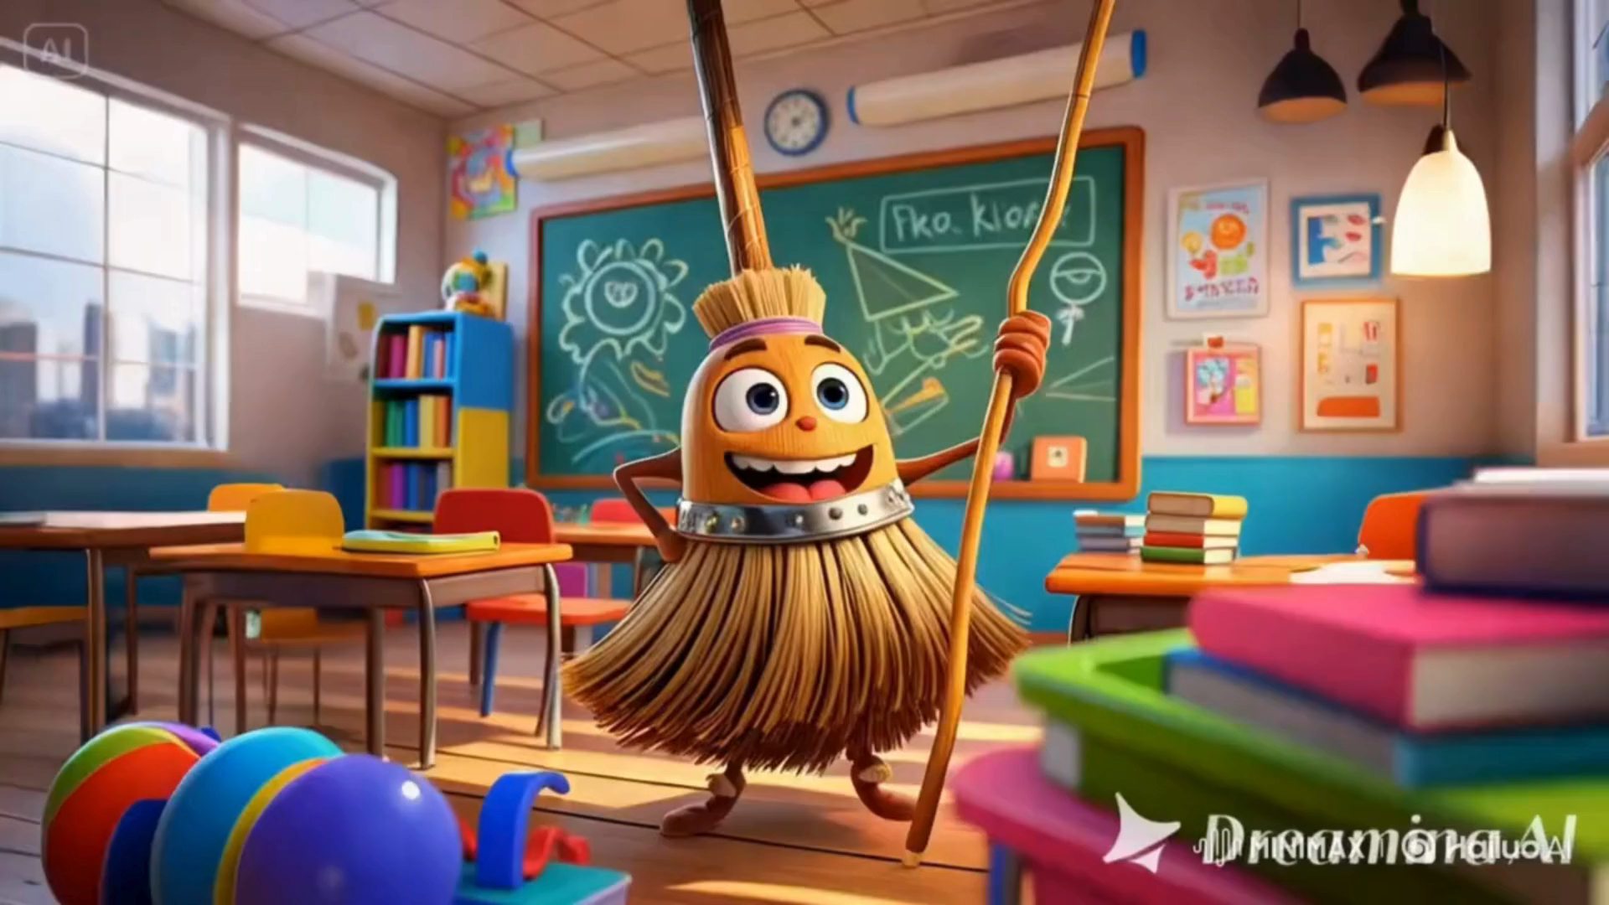

Slide 9


Từ chỉ màu sắc
Từ ngữ chỉ đặc điểm
Từ chỉ hình dáng, kích thước
Nội dung bài học
Từ chỉ hương vị
Đặt câu nêu đặc điểm
Câu nêu đặc điểm

